Slide 1
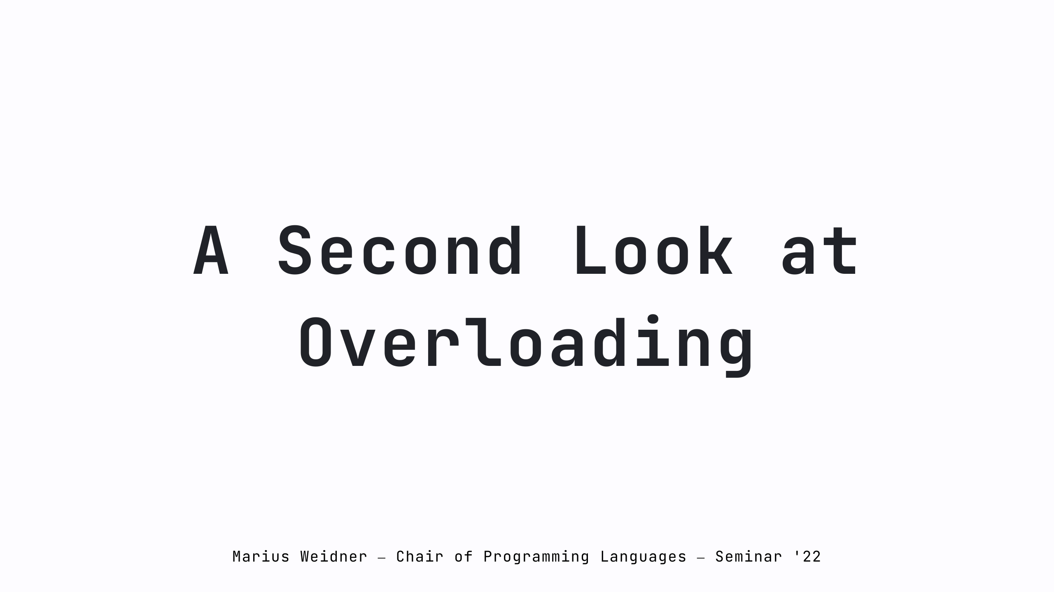
Notes:
Time: 2 min Stage: Introduction (5 min) - Paper "A Second Look at Overloading" - Structure: * An Beispiel Problemstellung erarbeiten * Informelle Einführung minimaler Programmiersprache * Formelle Erweiterung dieser um überladene Funktionen * Beziehung zu dieser zu anderen Programmiersprachen

Slide 2
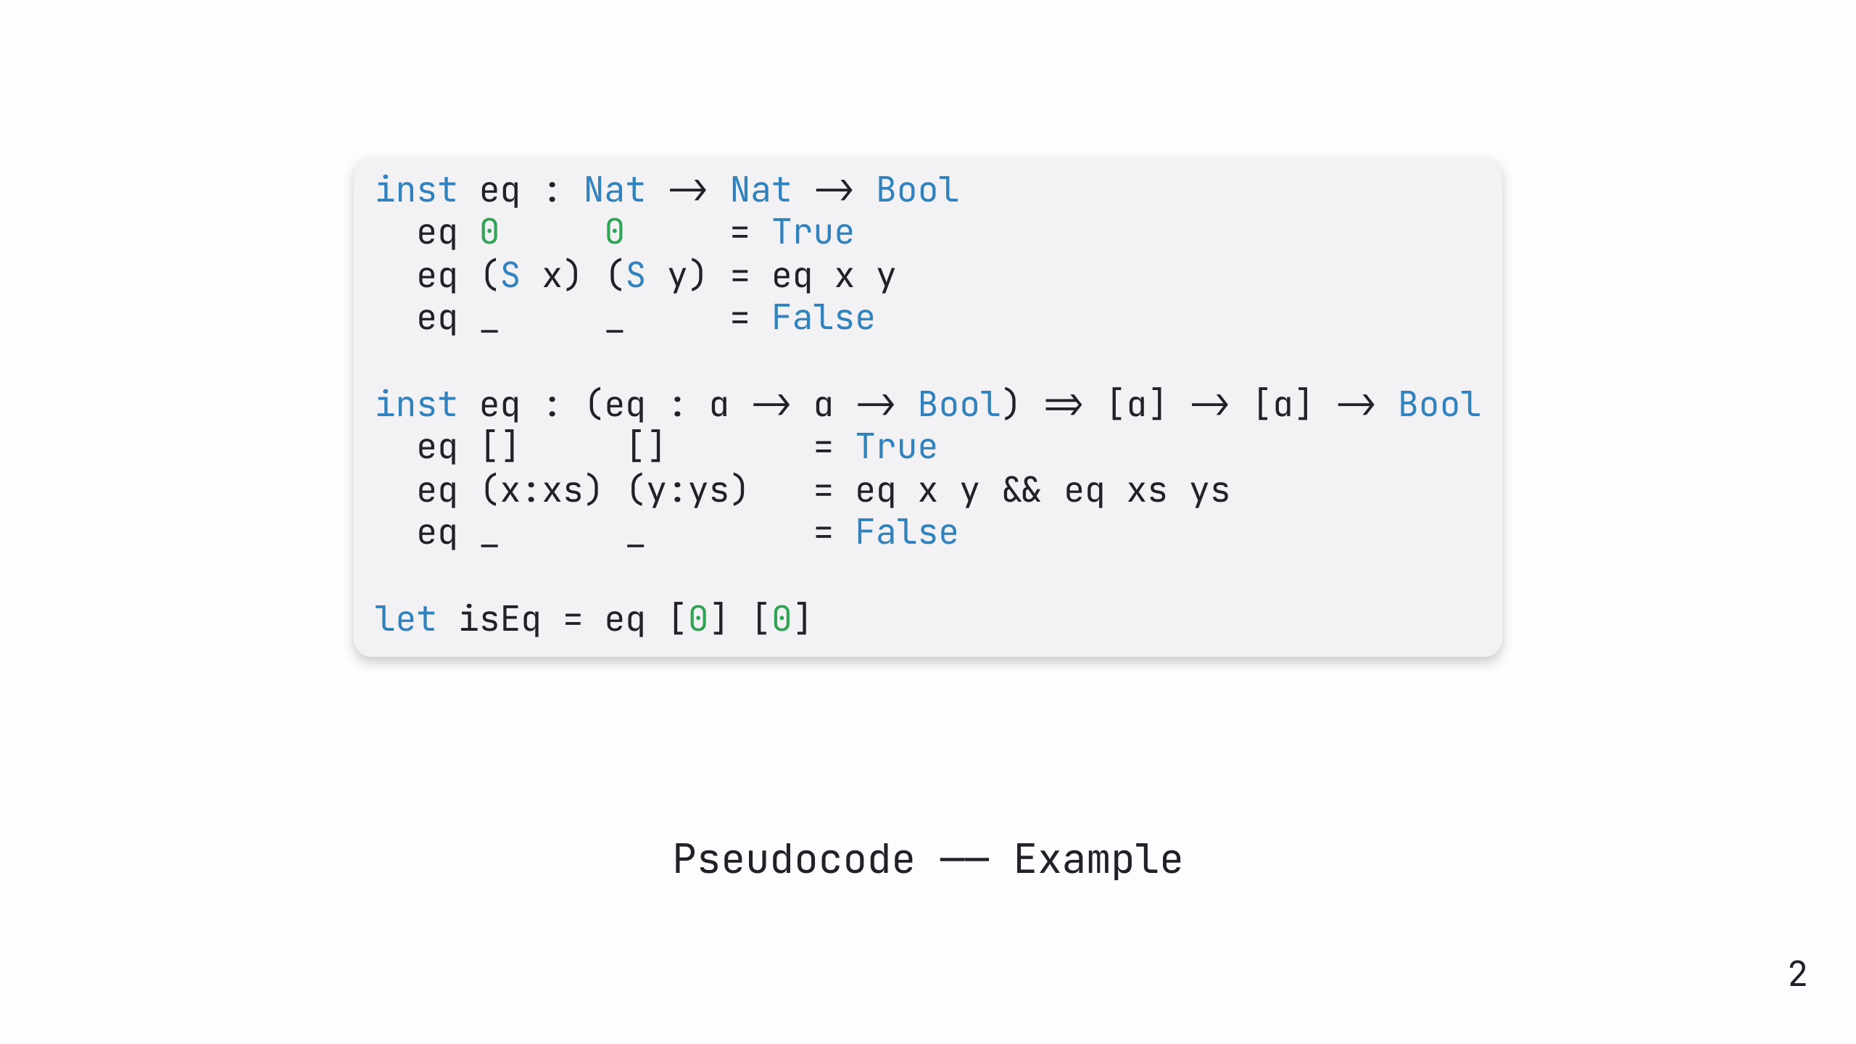
Notes:
Time: 1 min Stage: Introduction (5 min) - Function `eq` mit mehreren Instancen, verschiedenem Verhalten, je nach Typ - Implicit typ variablen - Constraint erklären - In anderen Programmiersprachen: * Type classes in Haskell * Traits in Rust * Magic methods in Python

Slide 3
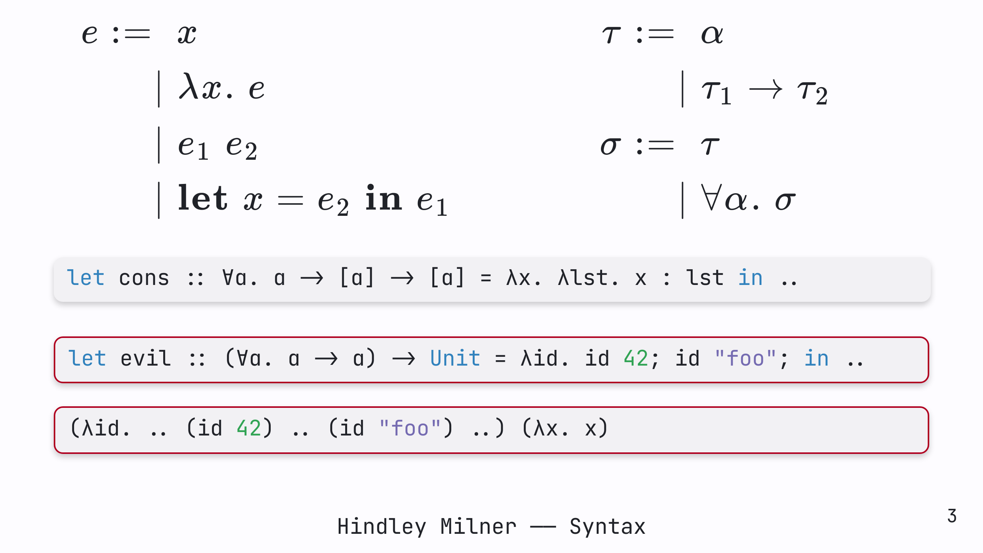
Notes:
Time: 3 min Stage: Main (20 min)

Slide 4
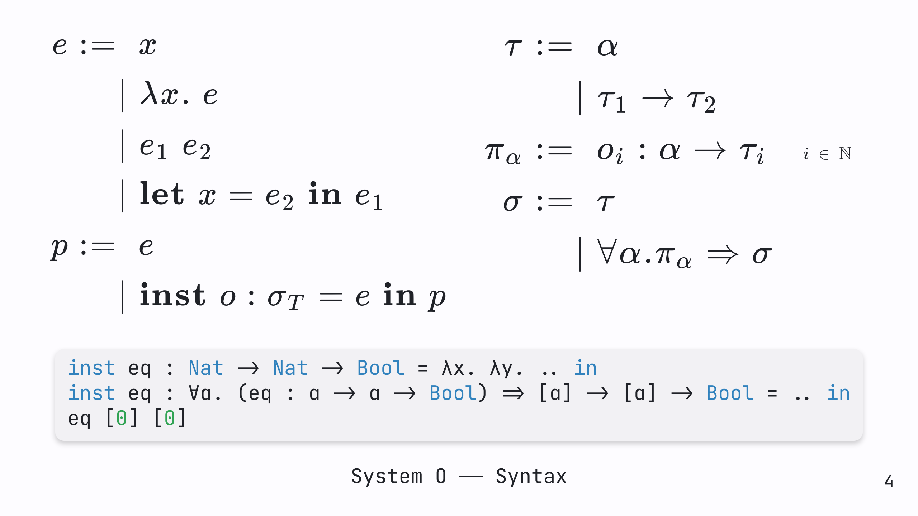
Notes:
Time: 2 min Stage: Main (20 min)

Slide 5
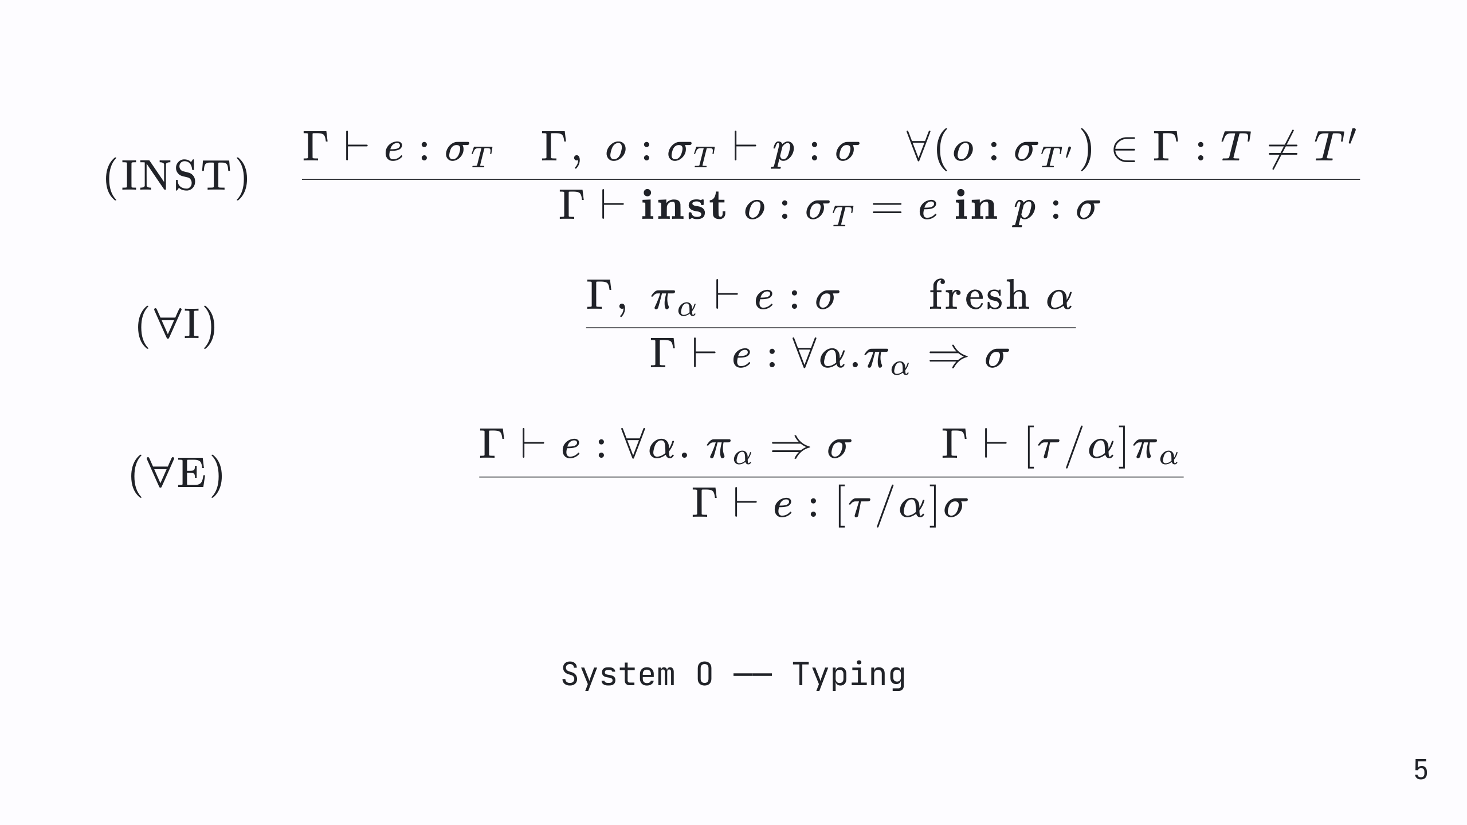

Slide 6
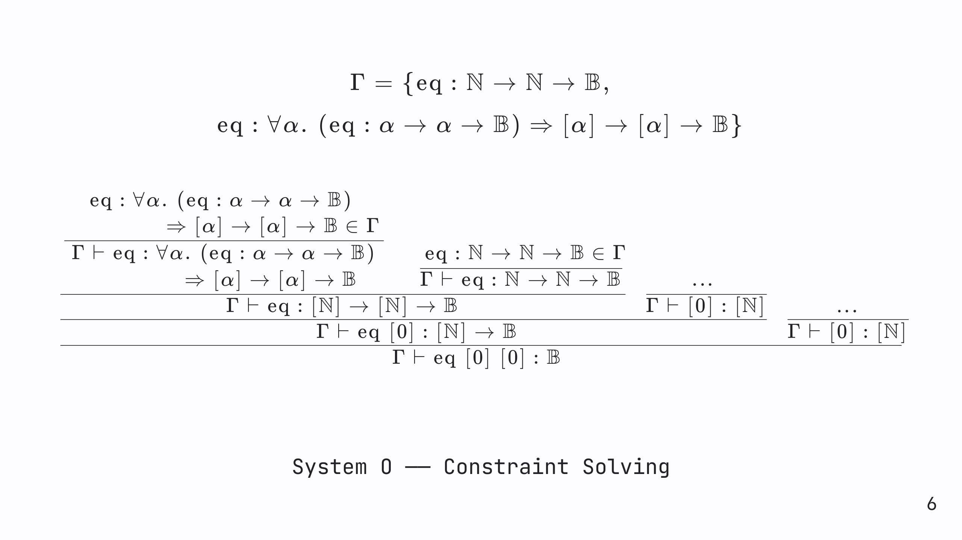
Notes:
Time: 3 min Stage: Main (20 min)

Slide 7
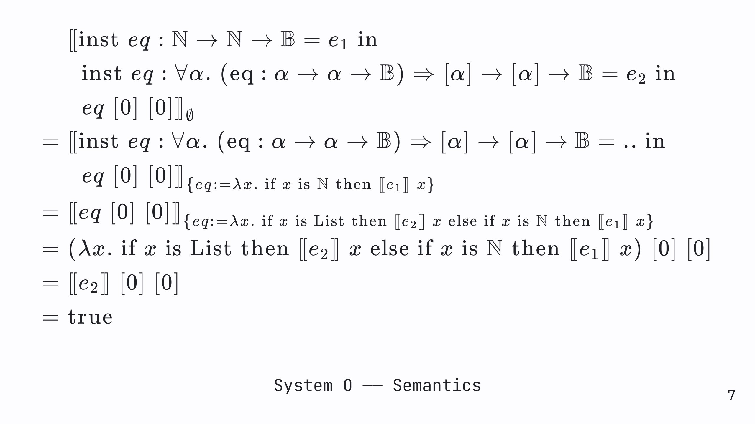
Notes:
Time: 3 min Stage: Main (20 min)

Slide 8
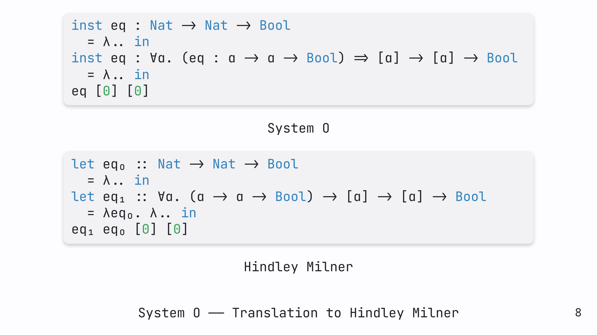
Notes:
Time: 2 min Stage: Extra (5 min) [skip if no time]

Slide 9
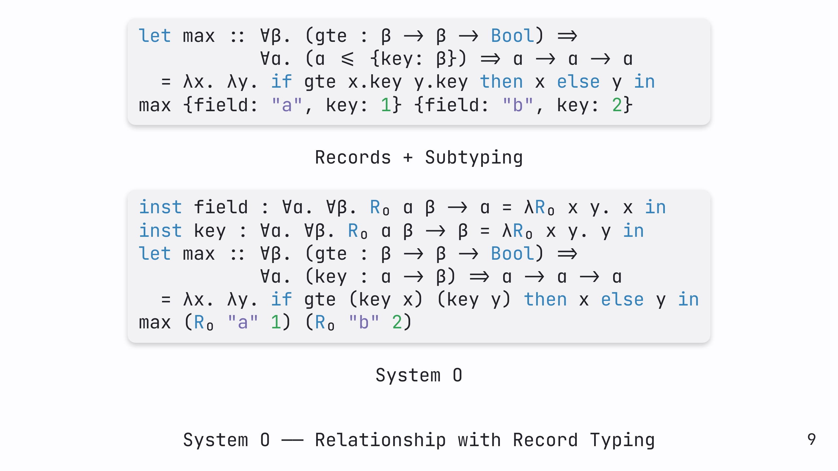
Notes:
Time: 3 min Stage: Extra (5 min) [skip if no time]

Slide 10
